Slide 1
МАДОУ г. Иркутска детский сад №148
«Проектная деятельность
как форма взаимодействия с родителями
в рамках духовно-нравственного
воспитания современного дошкольника»
Воспитатель: Амагзаева
Алена Викторовна

Slide 2
Проблемы нравственно патриотического воспитания:
снижение познавательного интереса и уважения у современной молодежи к прошлому и настоящему своей Родины;
не знание обычаев и традиций своего народа;
низкий уровень знаний об истории, культурном наследии своего Отечества, представления о русской культуре

Slide 3
«Приобщение детей к социокультурным нормам, традициям семьи, общества и государства; учет этнокультурной ситуации развития детей»

Slide 4
Проект – это уникальная деятельность, имеющая начало и конец во времени и направленная на достижение заранее определённого результата или цели.

Slide 5
(Тимофеева Л.Л.)
Виды проектов :
исследовательский
творческий
приключенческий
информационный
практико - ориентированный

Slide 6
Классификация проектов по признакам (Тимофеева Л.Л.):
по составу и количеству участников;
по степени определенности результата;
по срокам реализации ;
по тематике.

Slide 7
Паспорт проекта
«Широкая Масленица»
Группы №1 «Аистенок»
Составили воспитатели: Амагзаева А.В., Харитонова И.В.
1. | Название проекта | «Широкая Масленица»
2. | Вид проекта(по доминирующей в проекте деятельности) | Творческий
3. | Актуальность проекта | Данный проект дает возможность организовать совместную деятельность родителей и детей по приобщению к народным традициям, творчески подойти к совместной деятельности, а так же дает возможность сделать данное направление работы систематичным, традиционным.

Slide 8
4. | Длительность реализации | Краткосрочный: 01.03.-15.03.2021 г.
5. | Цель проекта | Приобщение к традициям русского народа в процессе совместной творческой деятельности всех участников образовательного процесса.
6. | Задачи проекта | для детей: познакомиться с историей возникновения праздника; упражняться в умении создавать законченный образ Масленицы, используя разные способы рисования и бросовый материал; для воспитателя: - создать условия для развития познавательной активности дошкольников; - налаживать конструктивное взаимодействие с семьями воспитанников путём привлечения родителей к участию в проекте; для родителей: активизировать участие родителей в жизни дошкольного учреждения.

Slide 9
7. | Ожидаемые результаты | От детей: изготовление работ для выставки «Масленица пришла»; изготовление наряда для масленицы (совместно с родителями) развитие интереса к художественному творчеству, получить эмоциональный отклик от своей работы. От родителей: Рост уровня информированности родителей по теме проекта и о деятельности ДОУ; активное участие родителей в жизни детского сада и группы. От педагога: повышение профессиональных компетенций при изучении и подборе информации по теме проекта. Получить эмоциональный отклик….
8. | Продукты проекта | Книга «Масленица глазами детей»
9. | Участники проекта | Дети, родители, воспитатели.
10. | Аннотация проекта | Тип проекта творческий Продукт: Книга «Масленица глазами детей». Проект имеет познавательный характер, и будет интересен в преддверии масленичной недели. Обобщенная информацию по данной теме представлена в наглядной форме, которая, несомненно, вызовет интерес как у родителей, так и у детей. Собранный в ходе работы материал об изготовлении куклы масленицы и ее украшение, пригодится детям для самостоятельной работы дома и в саду (для развития творческих способностей, для интересного совместного времяпровождения с родителями).

Slide 10
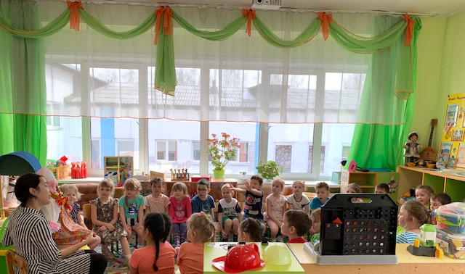
11. | Этапы реализации проекта программы | 1этап - подготовительный: постановка целей, определение проблемы и значимости проекта; подбор методической литературы для реализации проекта(журналы, статьи, ресурсы интернета);подбор наглядно дидактического материала ;художественной литературы. Беседы : «Народные праздники на Руси. Что за праздник Масленица»; «Кто такая Масленица»; «Почему на масленицу пекут блины»;

Slide 11
11. | Этапы реализации проекта программы | 2этап –исследовательский: Кукла масленица: совершение исследовательских действий, рассматривание по цвету ,форме, материалу, образцу ;простейшие манипуляции с игрушками, отражающие предметы и окружающий мир. составления конспектов занятий , подбор презентаций и видеороликов; подбор стихов, физкульт минуток, малых форм фольклора; подбор книг, иллюстративнного матерьяла. подбор дидактических игр;

Slide 12
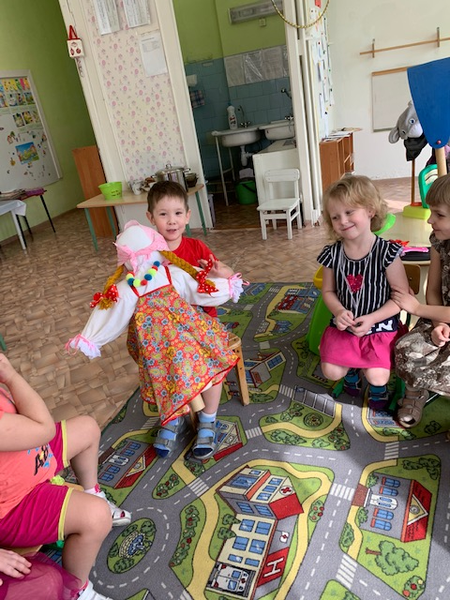
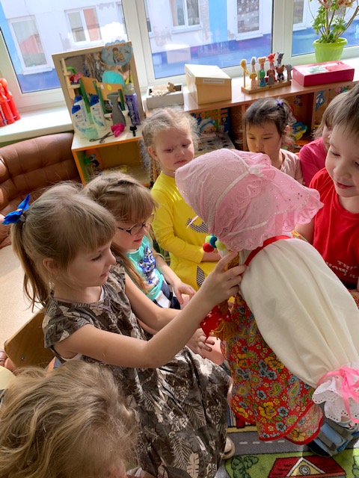
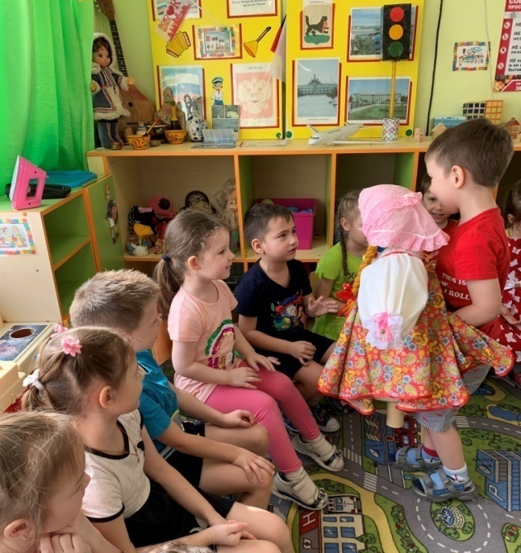
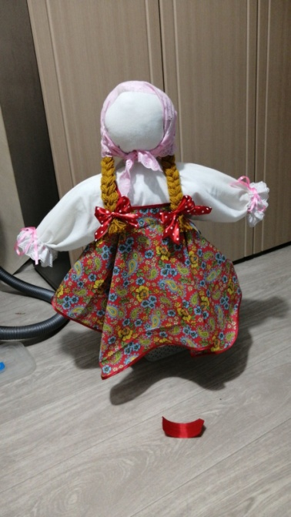

Slide 13
11. | Этапы реализации проекта программы | 3этап- основной: организация совместной деятельности с детьми по организации выставки творческих работ, проведение познавательных занятий соответствующей тематики, сбор экспонатов для оформление книжки (совместная работа родителей и детей), подбор консультаций для родителей. беседа по истории возникновения праздника «Масленица»; рассматривание выставки старших и подготовительных групп «Душа моя Масленица »; изготовление масленицы: аппликация, рисование; чтение стихов; разучивание пословиц и поговорок о празднике; Работа с родителями: повысить творческую активность родителей , вовлекать их в работу ДОУ; привлечение родителей в оформление группы: консультации для родителей: «История возникновения праздника», «Обычаи празднования»

Slide 14
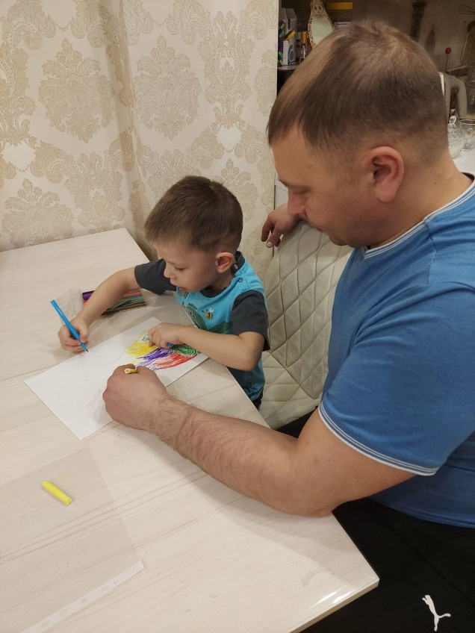
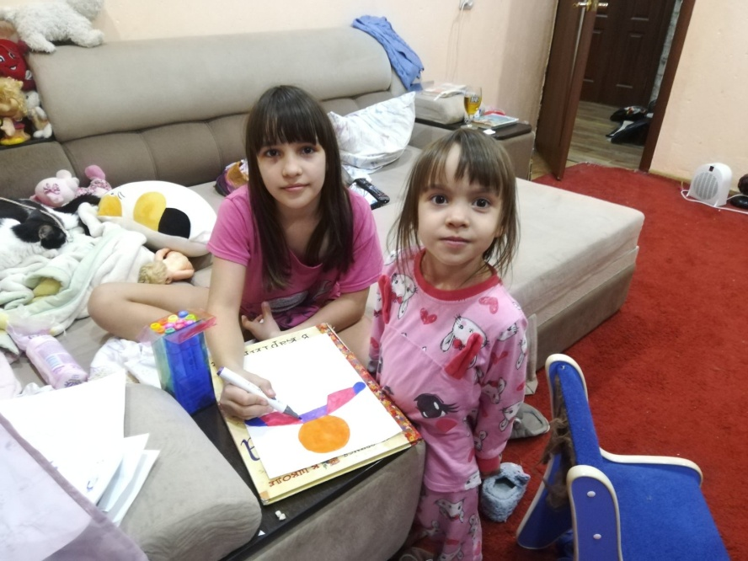
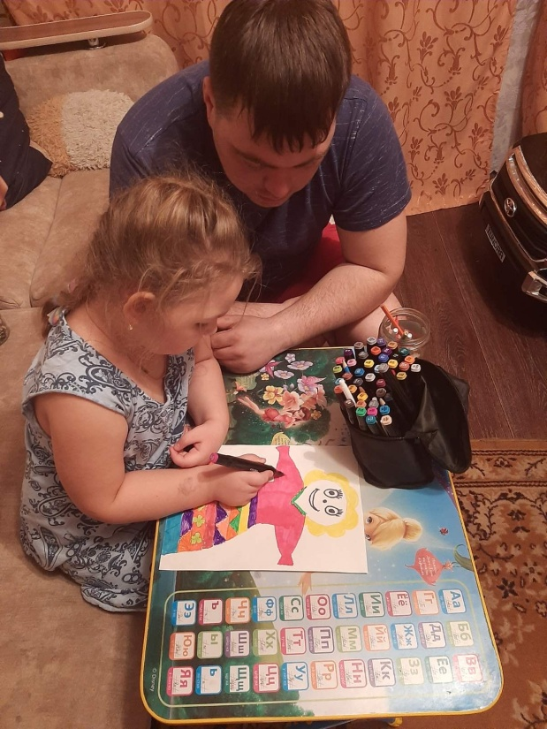
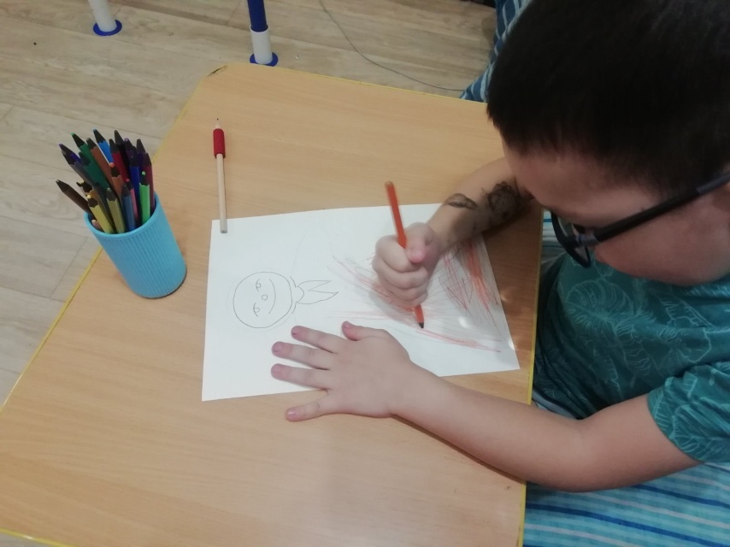

Slide 15
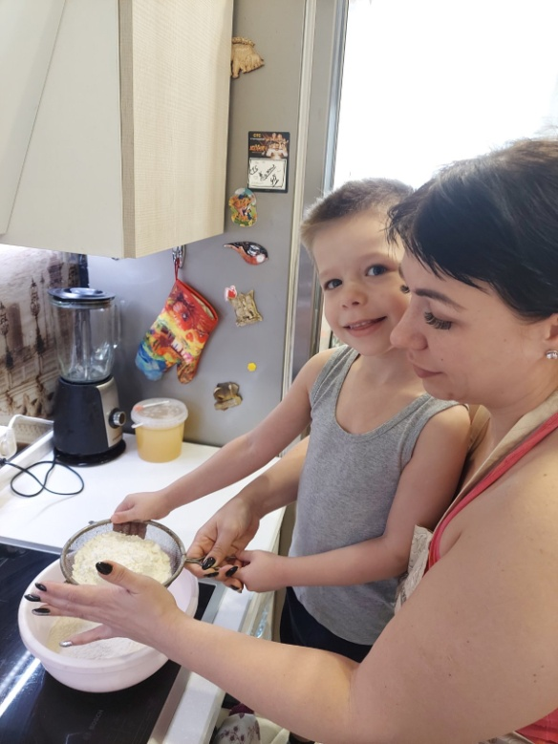
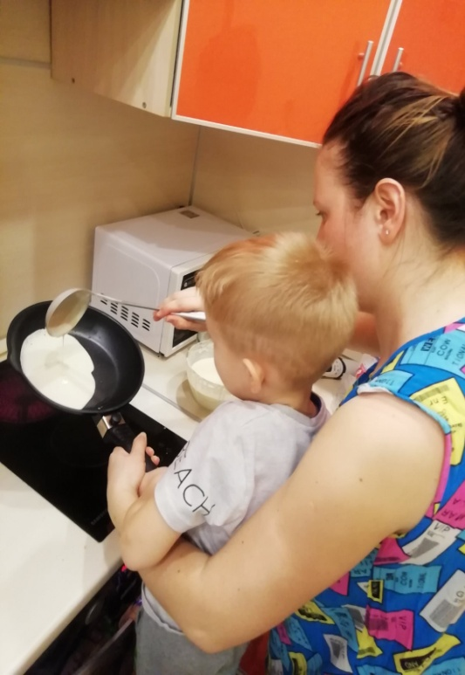
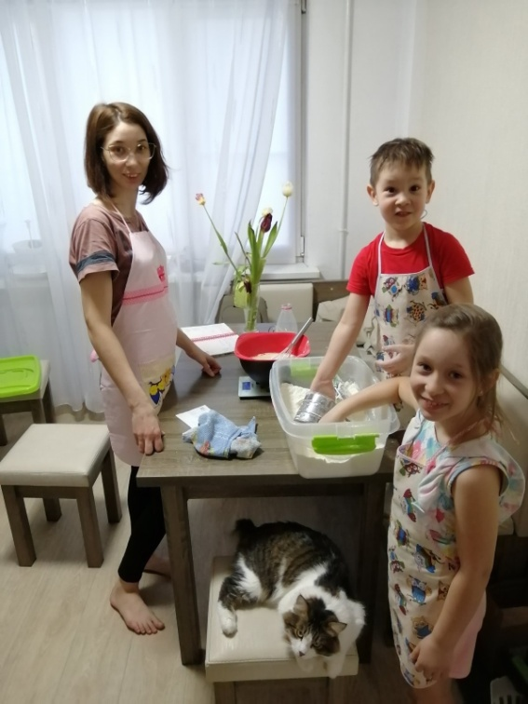
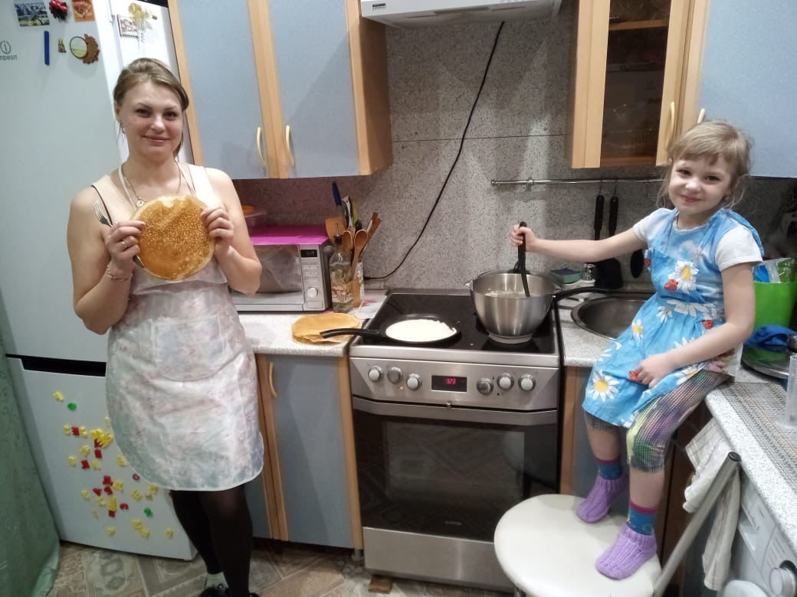
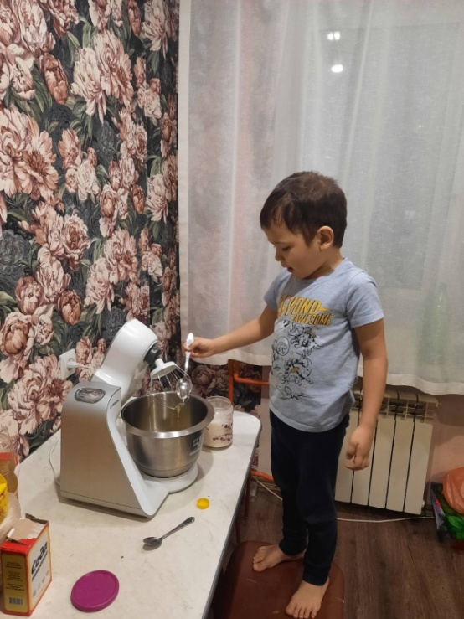

Slide 16
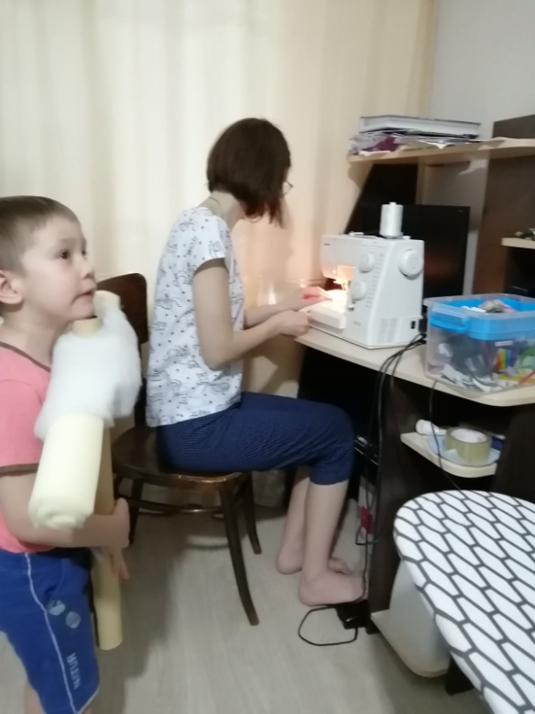
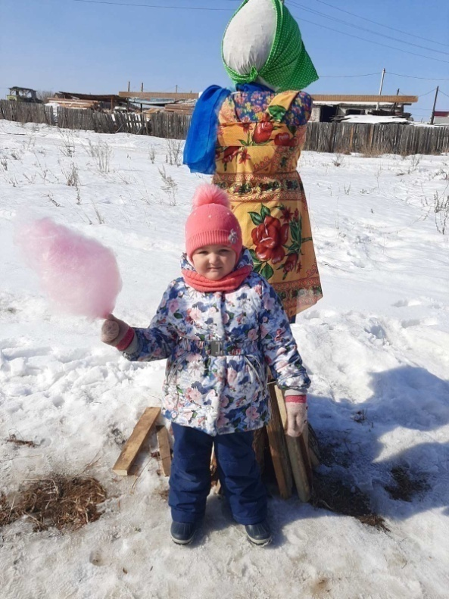
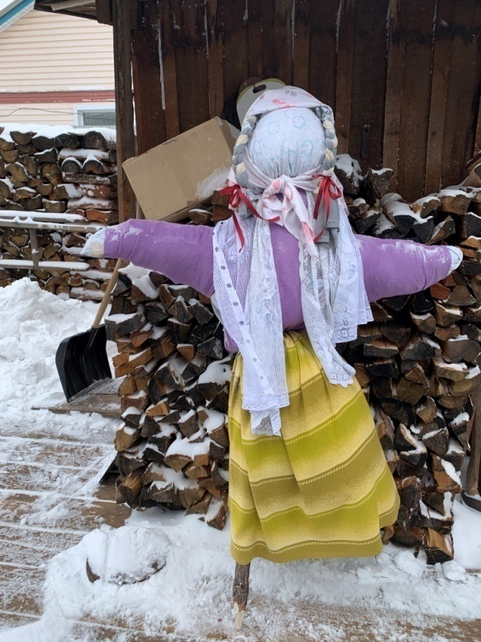
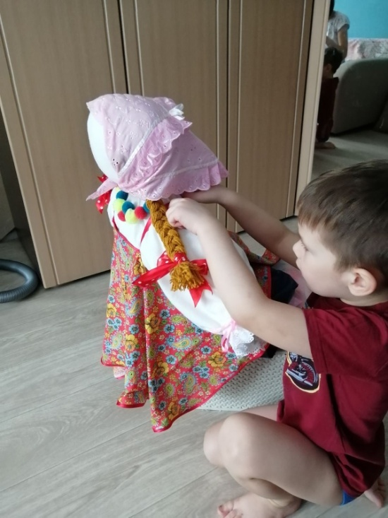
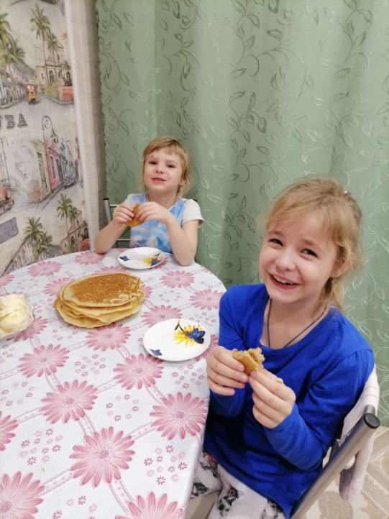
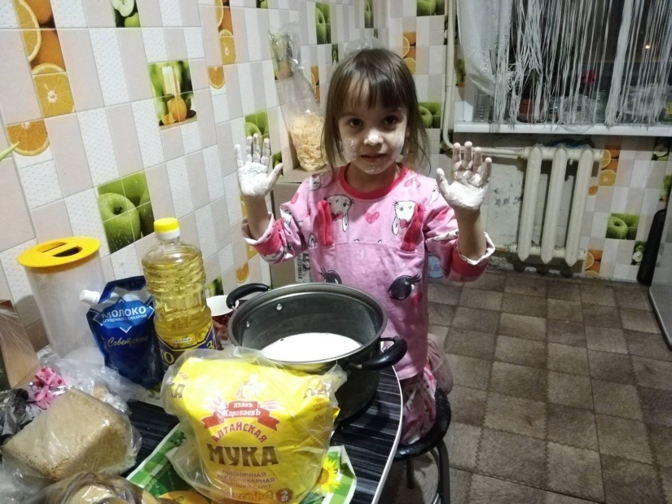

Slide 17
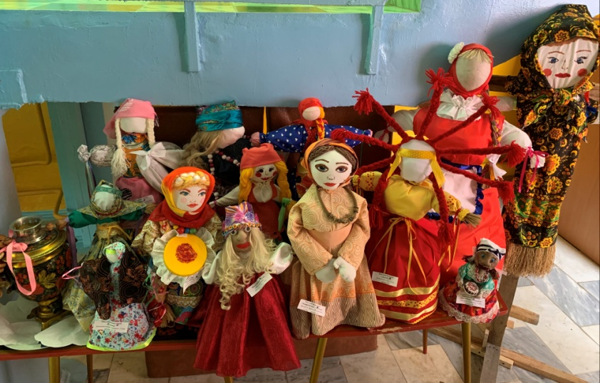
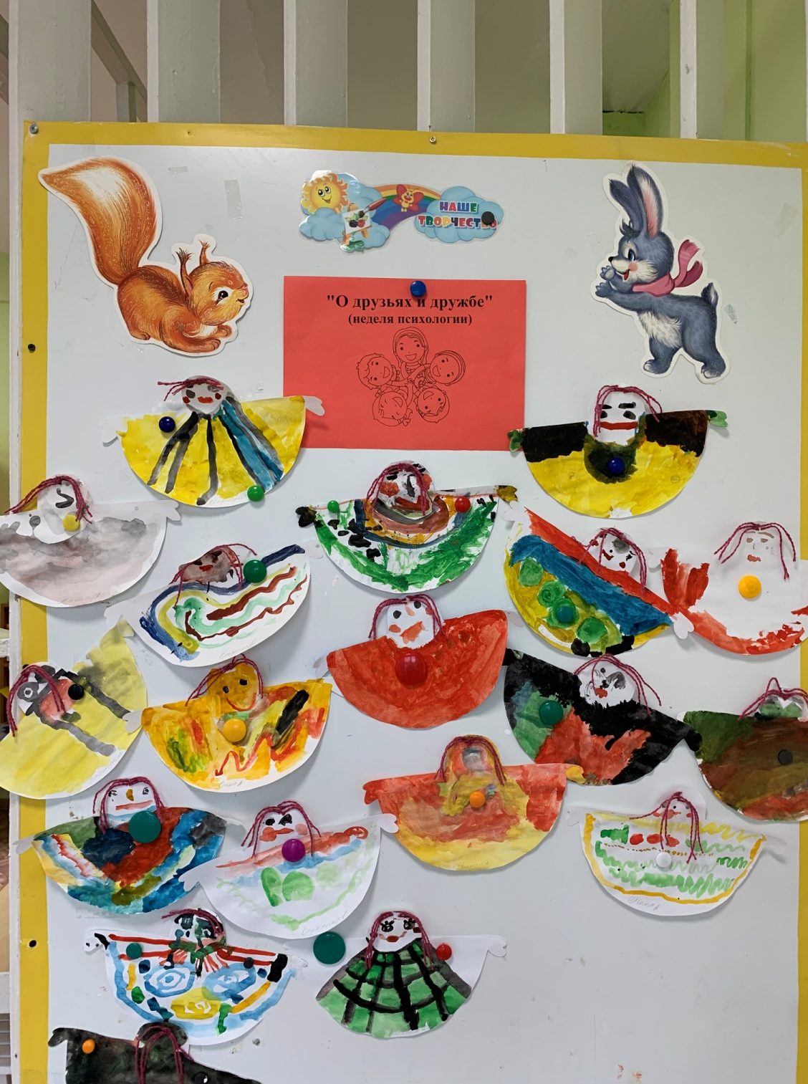
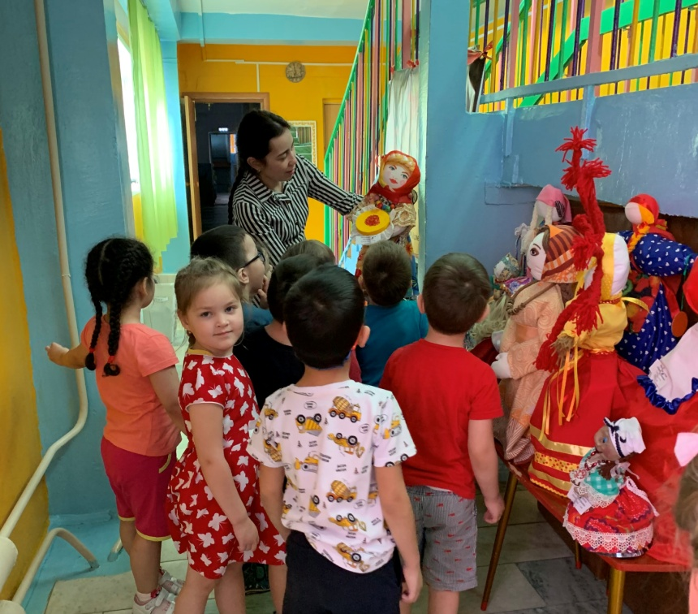

Slide 18
11. | Этапы реализации проекта программы | 4– этап итоговый: оформление выставки творческих работ «Масленица пришла»; оформление книжки «Масленица глазами детей»; провидение фотосессии «Блины у самовара» Фотоотчет
12. | Ресурсы | Тимофеева Л.Л. Проектный метод в детском саду / Л.Л.Тимофеева. - СПб.: ООО «Издательство «Детство-пресс», 2011. - 80 с. Приобщение детей кистокам русской. Народной. культуры. О. Л. Князева, М. Д. Маханева. ... , Санкт-Петербург Издательство «Детство-Пресс» 2010.
13. | Результаты работы проекта | Книга «Масленица глазами детей»

Slide 19
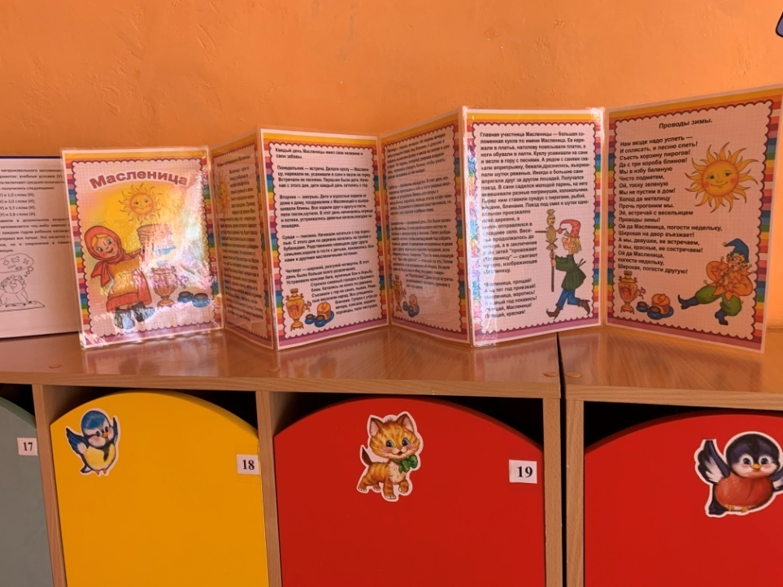
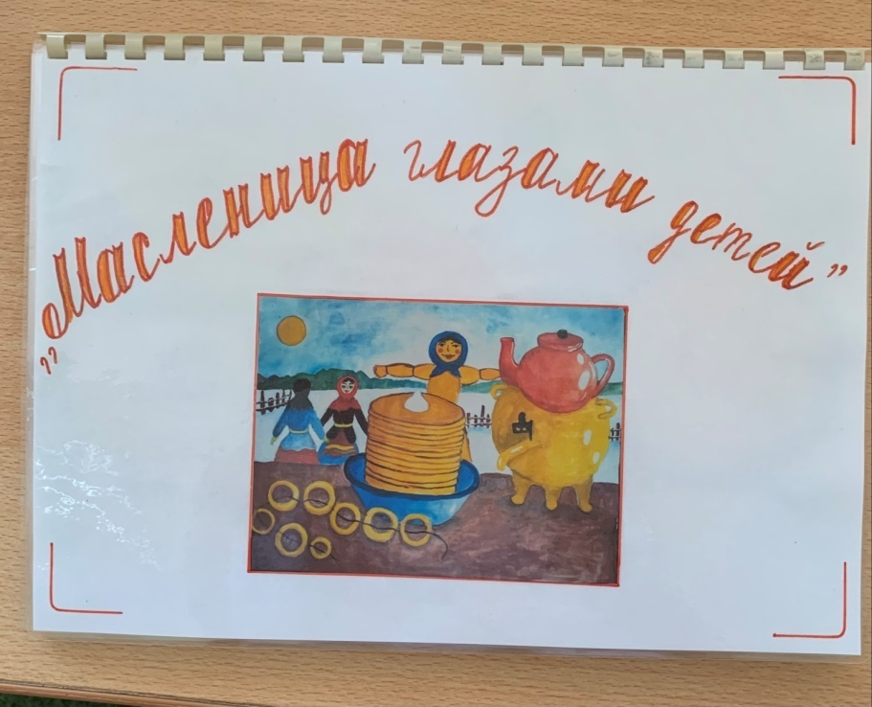
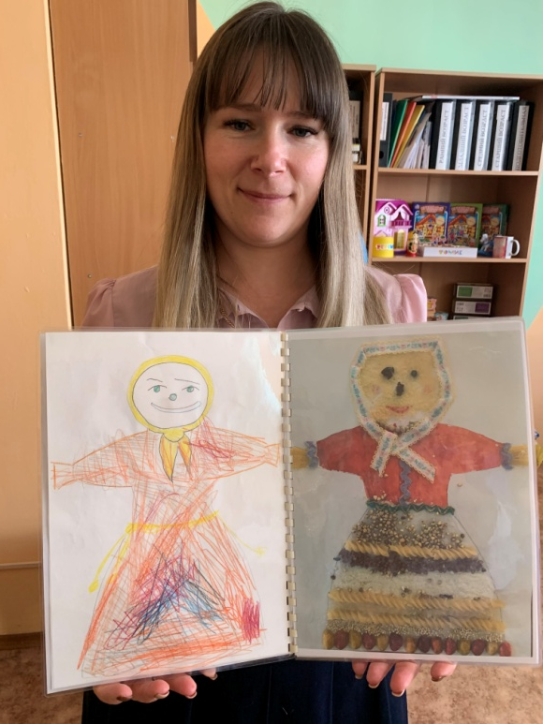
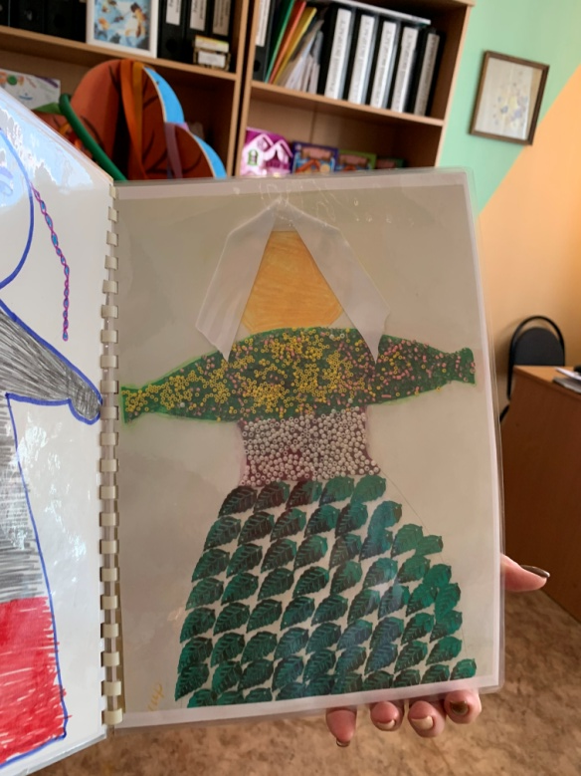

Slide 20
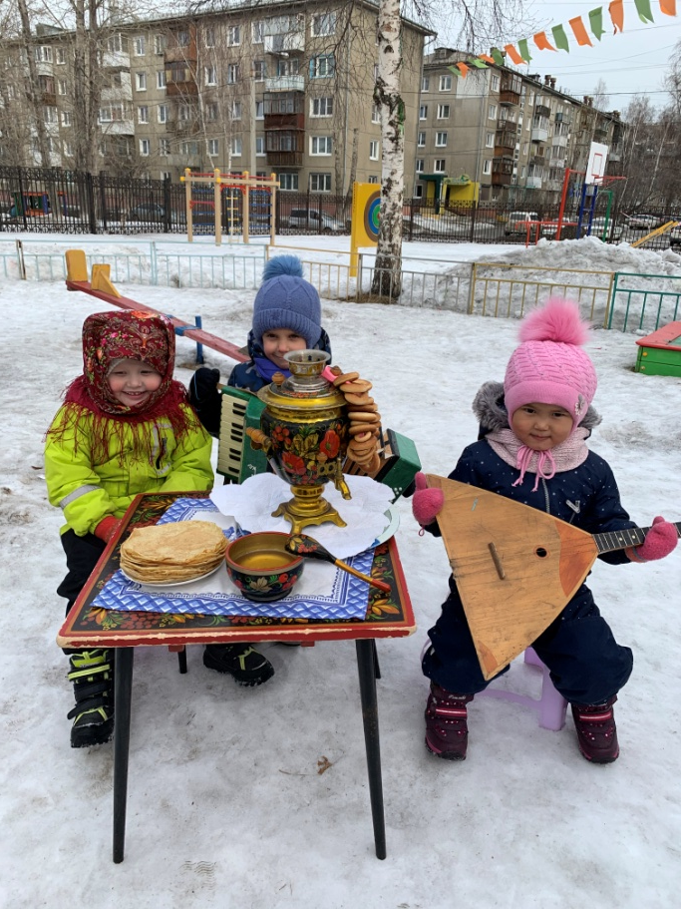
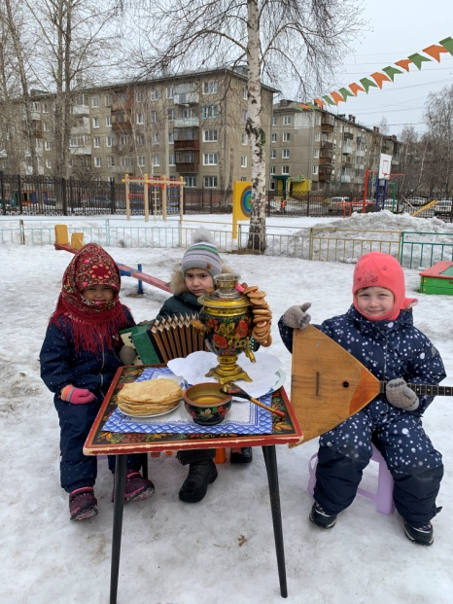
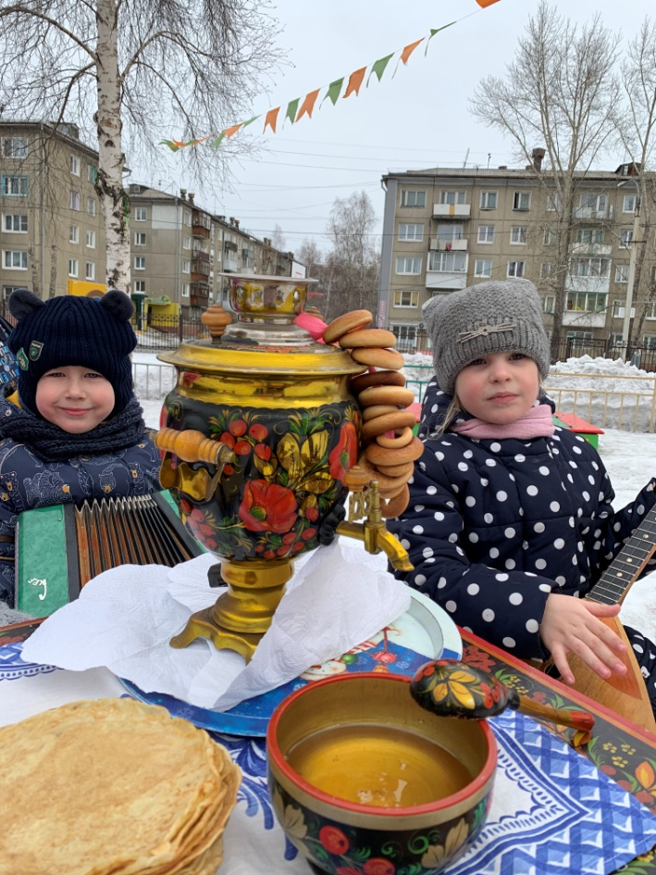

Slide 21
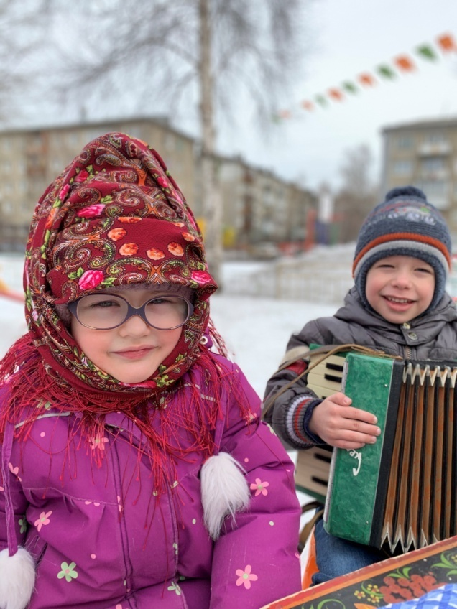
Спасибо за внимание!!!

